Slide 1


Desarrollo de un sistema de cuestionarios adaptativos para el apoyo al aprendizaje
Junio 2015
Pablo Molins Ruano

Slide 2
Índice
Introducción
Estado del arte
Análisis, diseño, desarrollo
Pruebas
Conclusiones y trabajo futuro

Slide 3
Índice
Introducción
Motivación
Objetivos
Estado del arte
Análisis, diseño, desarrollo
Pruebas
Conclusiones y trabajo futuro

Slide 4
Introducción – Motivación
La educación aún usa modelos tradicionales de evaluación
Eso trae problemas…
Retroalimentación costosa
Exámenes masivos o impracticables con muchos alumnos
…pero la tecnología puede ayudar
Análisis automático de resultados
Exámenes adaptativos

Slide 5
Introducción – Objetivos
Obj. 1. Sistema para crear cuestionario online de (auto)evaluación
Obj. 2. Válido para múltiples áreas de conocimiento
Obj. 3. Sin conocimientos avanzados de informática
Obj. 4. Herramientas de análisis
Obj. 5. Sistema web robusto
Obj. 6. Crear un modelo de datos para una evaluación
Obj. 7. Arquitectura flexible pensando en nuevos modelos

Slide 6
Índice
Introducción
Estado del arte
Computerized Adaptive Testing
Adaptive Educational Hypermedia
Análisis, diseño, desarrollo
Pruebas
Conclusiones y trabajo futuro

Slide 7
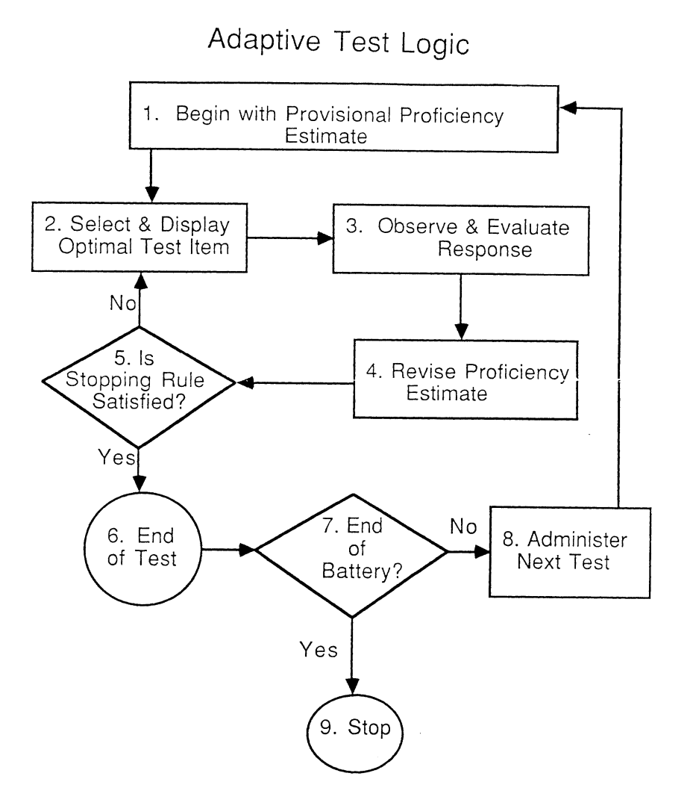
Estado del arte – Computerized Adaptive Testing
Imagen tomada de H. Wainer, y otros, “Computer-Adaptive Testing: A Primer”, Routledge,
Ed. Mahwah, NJ, USA: Lawrence Erlbaum Associates, 2000

Slide 8
Estado del arte – Adaptive Educational Hypermedia
Interfaz de navegación
Modelo del dominio
Motor de adaptación
Modelo de adaptación
Modelo de los usuarios

Slide 9
Índice
Introducción
Estado del arte
Análisis, diseño, desarrollo
Análisis
Diseño – Modelo de los usuarios
Diseño – Modelo del dominio
Diseño – Modelo de adaptación
Desarrollo
Demo
Pruebas
Conclusiones y trabajo futuro

Slide 10
Análisis
RF 1. Gestión de usuarios
RF 2. Creación y gestión de materias. Rol docente
RF 3. Creación y gestión de preguntas y respuestas. Rol docente
RF 4. Subida y gestión de fichero multimedia. Rol docente
RF 5. Creación y gestión de cuestionarios. Rol docente
RF 6. Realización de cuestionarios. Rol estudiante
RF 7. Visualización de resultados
RF 8. Análisis de resultados
RNF 1. Interfaz
RNF 2. Seguridad
RNF 3. Modularidad
RNF 4. Rendimiento

Slide 11
Análisis
RF 1. Gestión de usuarios
RF 2. Creación y gestión de materias. Rol docente
RF 3. Creación y gestión de preguntas y respuestas. Rol docente
RF 4. Subida y gestión de fichero multimedia. Rol docente
RF 5. Creación y gestión de cuestionarios. Rol docente
RF 6. Realización de cuestionarios. Rol estudiante
RF 7. Visualización de resultados
RF 8. Análisis de resultados
RNF 1. Interfaz
RNF 2. Seguridad
RNF 3. Modularidad
RNF 4. Rendimiento

Slide 12
Análisis
RF 1. Gestión de usuarios
RF 2. Creación y gestión de materias. Rol docente
RF 3. Creación y gestión de preguntas y respuestas. Rol docente
RF 4. Subida y gestión de fichero multimedia. Rol docente
RF 5. Creación y gestión de cuestionarios. Rol docente
RF 6. Realización de cuestionarios. Rol estudiante
RF 7. Visualización de resultados
RF 8. Análisis de resultados
RNF 1. Interfaz
RNF 2. Seguridad
RNF 3. Modularidad
RNF 4. Rendimiento
Obj. 1. Sistema para crear cuestionario online de (auto)evaluación

Slide 13
Análisis
RF 1. Gestión de usuarios
RF 2. Creación y gestión de materias. Rol docente
RF 3. Creación y gestión de preguntas y respuestas. Rol docente
RF 4. Subida y gestión de fichero multimedia. Rol docente
RF 5. Creación y gestión de cuestionarios. Rol docente
RF 6. Realización de cuestionarios. Rol estudiante
RF 7. Visualización de resultados
RF 8. Análisis de resultados
RNF 1. Interfaz
RNF 2. Seguridad
RNF 3. Modularidad
RNF 4. Rendimiento
Obj .2. Válido para múltiples áreas de conocimiento
Obj. 3. Sin conocimientos avanzados de informática
Obj. 4. Herramientas de análisis

Slide 14
Análisis
RF 1. Gestión de usuarios
RF 2. Creación y gestión de materias. Rol docente
RF 3. Creación y gestión de preguntas y respuestas. Rol docente
RF 4. Subida y gestión de fichero multimedia. Rol docente
RF 5. Creación y gestión de cuestionarios. Rol docente
RF 6. Realización de cuestionarios. Rol estudiante
RF 7. Visualización de resultados
RF 8. Análisis de resultados
RNF 1. Interfaz
RNF 2. Seguridad
RNF 3. Modularidad
RNF 4. Rendimiento
Obj. 5. Sistema web robusto
Obj. 6. Crear un modelo de datos para una evaluación
Obj. 7. Arquitectura flexible pensando en nuevos modelos

Slide 15
Diseño – Adaptive Educational Hypermedia
Interfaz de navegación
Modelo del dominio
Motor de adaptación
Modelo de adaptación
Modelo de los usuarios

Slide 16
Diseño – Modelo de los usuarios
Profesor
Alumno
Creación y gestión de contenido
Análisis de resultados
Recuperación de exámenes
Autoría
Realización de los exámenes
Retroalimentación
Resultados
Almacenar qué cuestionario responde, cuándo y cómo

Slide 17
Diseño – Modelo del dominio
Materia
Nombre
Pregunta
Nivel de relevancia
Enunciado
Multimedia (imagen o audio)
Retroalimentación
Respuestas
Texto
Booleano si es correcta
Multimedia
Cuestionarios

Slide 18
Diseño – Modelo de adaptación
¿Cómo elegir la primera pregunta?
¿Cómo elegir la siguiente pregunta, teniendo en cuenta las respuestas anteriores?
¿Cuándo parar el cuestionario?
Cuestiones planteadas en H. Wainer, y otros, “Computer-Adaptive Testing: A Primer”, Routledge,
Ed. Mahwah, NJ, USA: Lawrence Erlbaum Associates, 2000

Slide 19
Diseño – Modelo de adaptación
¿Cómo elegir la primera pregunta?
Aleatoriamente entre todas las del primer nivel
¿Cómo elegir la siguiente pregunta, teniendo en cuenta las respuestas anteriores?
¿Cuándo parar el cuestionario?

Slide 20
Diseño – Modelo de adaptación
¿Cómo elegir la primera pregunta?
Aleatoriamente entre todas las del primer nivel
¿Cómo elegir la siguiente pregunta, teniendo en cuenta las respuestas anteriores?
Algoritmo…
¿Cuándo parar el cuestionario?

Slide 21
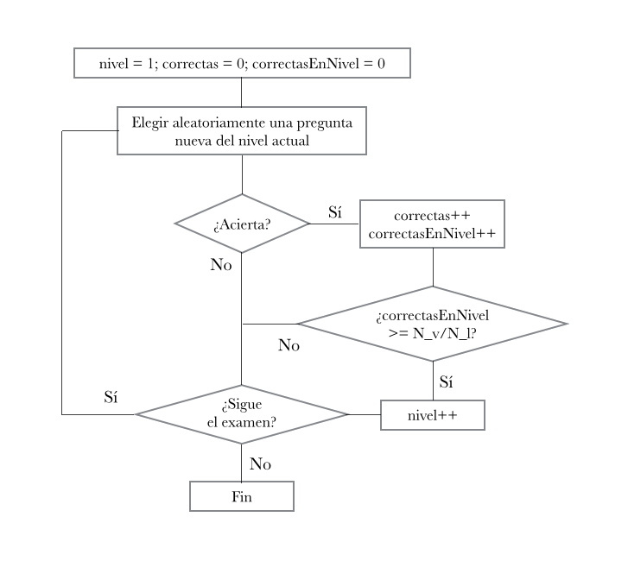
Diseño – Modelo de adaptación
Dos parámetros:
N_{v}: num. preguntas
N_{l}: num. niveles

Slide 22
Diseño – Modelo de adaptación
¿Cómo elegir la primera pregunta?
Aleatoriamente entre todas las del primer nivel.
¿Cómo elegir la siguiente pregunta, teniendo en cuenta las respuestas anteriores?
Algoritmo…
¿Cuándo parar el cuestionario?
Cuando se agote el tiempo o se responda a un número de preguntas suficiente.

Slide 23
Desarrollo – Tecnologías utilizadas
HTML5, CSS3
Bootstrap 3
Javascript con jQuery
PHP 5
PostgreSQL 9.3
Apache 2.2
git

Slide 24
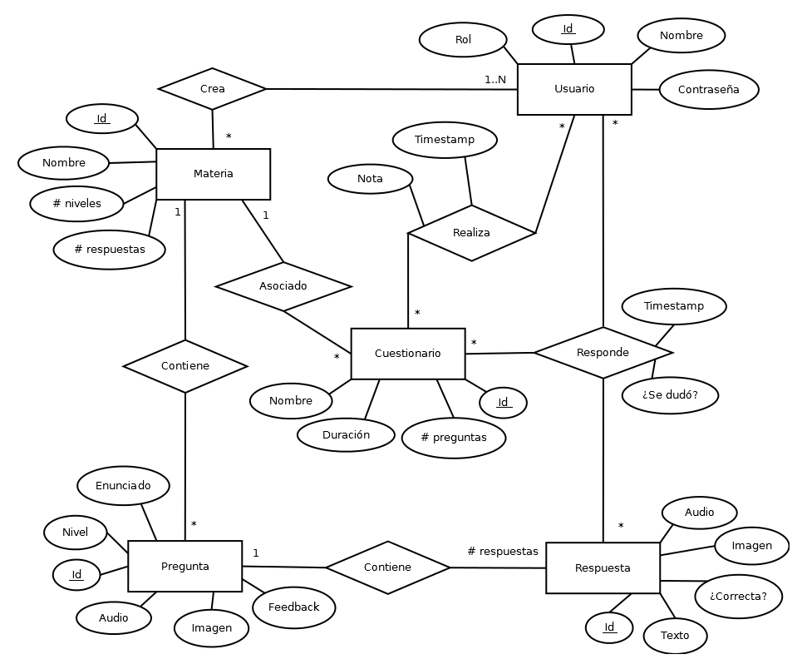
Desarrollo – Modelo entidad-relación

Slide 25
Desarrollo – Estructura
Sección alumno
Elección de examen
Realización del examen
Resultados
Sección profesor
Gestión de Materias, Preguntas y Exámenes
Ficheros multimedia
Recuperación de exámenes
Análisis de resultados

Slide 26
Demo http://sacha.ii.uam.es/e-valUAM/

Slide 27
Índice
Introducción
Estado del arte
Análisis, diseño, desarrollo
Pruebas
Primer prototipo
Segundo prototipo
Conclusiones y trabajo futuro

Slide 28
Pruebas – Primer prototipo
Probado en el curso 2013/2014
Utilizado en el Grado de Historia
Opciones multimedia y gestión del profesor limitados
Cuestionarios | 3 de autoevaluación y 4 exámenes
Usuarios | 15 alumnos
Preguntas totales | 372
Cuestionarios contestados | 254
Preguntas contestadas | 12390
Ficheros multimedia | 178

Slide 29
Pruebas – Segundo prototipo
Probado en el curso 2014/2015
Utilizado en el Grado de Educación Infantil
Versión completa del sistema
Probado en varios entornos
Test de conocimientos informáticos
Evaluación clásica
Cuestionario previo de autoevaluación
Cuestionario de examen
Entrega de un proyecto pedagógico

Slide 30
Pruebas – Test de conocimientos informáticos
Nuevo modelo basado en conocimiento experto
Respuesta con duda
Cuestionarios | 3 examen
Usuarios | 83 alumnos: 49 Infantil + 24 Informática o Doble
Preguntas totales | 60
Cuestionarios contestados | 83
Preguntas contestadas | 4980
Ficheros multimedia | 0

Slide 31
Pruebas – Autoevaluación y examen
Cuestionarios | 1 autoevaluación y 1 examen
Usuarios | 49 alumnos
Preguntas totales | 244
Cuestionarios contestados | 887
Preguntas contestadas | 6079
Ficheros multimedia | 21
Pruebas – Entrega proyecto pedagógico
Cuestionarios | 19
Usuarios | 49 alumnos, como profesores
Preguntas totales | 848
Cuestionarios contestados | 0
Preguntas contestadas | 0
Ficheros multimedia | 1364

Slide 32
Índice
Introducción
Estado del arte
Análisis, diseño, desarrollo
Pruebas
Conclusiones y trabajo futuro

Slide 33
Conclusiones
Todos los objetivos se han cumplido
Se ha creado un sistema adaptativo de cuestionarios con:
ficheros multimedia
retroalimentación instantánea
análisis automático de resultados
Dos prototipos incrementales funcionales
Dos asignaturas reales. Más de 100 usuarios
Resultados parciales publicados en congresos y revistas

Slide 34
Trabajo futuro
Ampliar las opciones del análisis de resultados. Añadir visualización de resultados
Nuevos tipos de pregunta
Elegir qué modelo se aplica al examen
Ampliar las herramientas de creación y gestión del profesor
Usabilidad. Accesibilidad
Facilitar tareas de administración

Slide 35

Desarrollo de un sistema de cuestionarios adaptativos para el apoyo al aprendizaje
Junio 2015
Pablo Molins Ruano

Slide 36
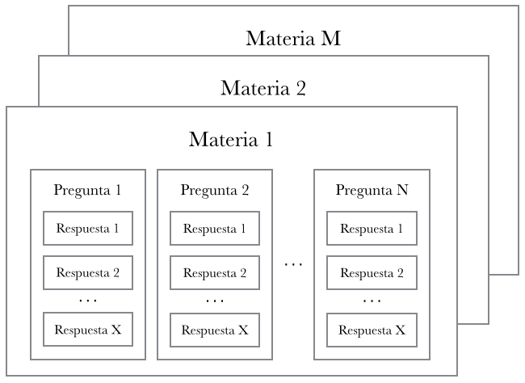

Slide 37
